Slide 1
La teoria cromosomica dell'ereditarietà mette in relazione il comportamento dei cromosomi con l'eredità dei caratteri secondo Mendel
Il meccanismo con cui si ereditano i caratteri è spiegabile con le modalità di trasmissione dei cromosomi durante la gametogenesi e la fecondazione. Questa teoria si basa su alcuni principi fondamentali:
- I cr contengono il materiale genetico che viene trasmesso dai genitori
- I cr vengono replicati e trasmessi di generazione in generazione
I nuclei contengono cr che si presentano in coppie omologhe; un membro di ciascuna coppia viene ereditato dalla madre, l'altro dal padre
- Durante la gametogenesi i cr di tipo diverso segregano indipendentemente l'uno dall'altro.

Slide 2

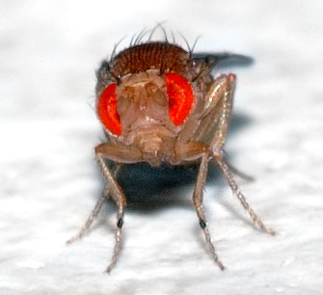
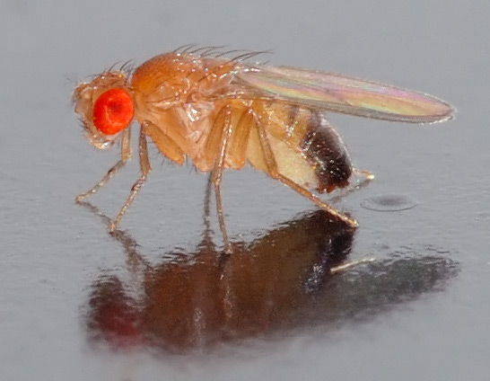
La Drosophila Melanogaster
(o moscerino della frutta)

Slide 3
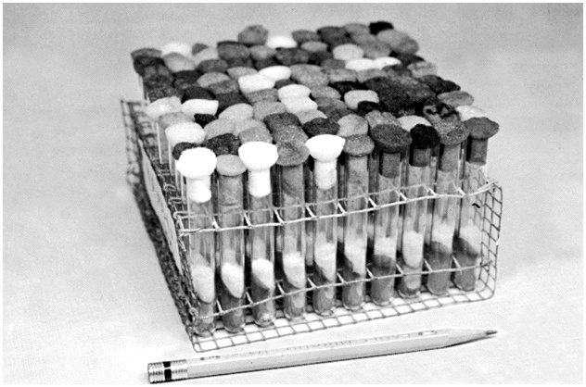

Slide 4
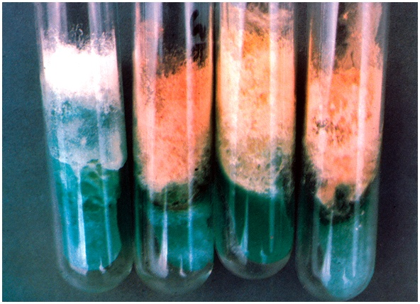

Slide 5
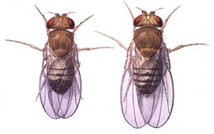
Aspetto fisico
La Drosophila:
ha occhi rossi
il corpo giallo marrone con anelli neri
- i maschi sono più corti delle femmine ed hanno la parte terminale più scura

Slide 6
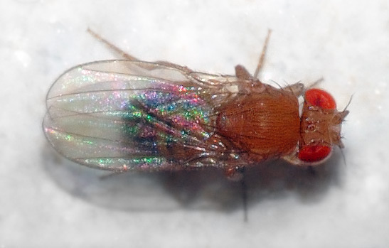
Perché si usa?
La Drosophila:
presenta dimensioni ridotte
è facilmente allevabile
caratterizzata da un rapido susseguirsi di generazioni
- ha cromosomi grandi ed evidenti (visibili allo stereomicroscopio)

Slide 7
Il ciclo vitale
è di sole due settimane (a 25°)
le femmine sono i grado di deporre fino a 600 uova
le uova si schiudono dopo 24 ore dalla deposizione
le larve crescono per 5 giorni
le larve si incapsulano in una pupa
- dopo 5 giorni l’insetto è adulto

Slide 8
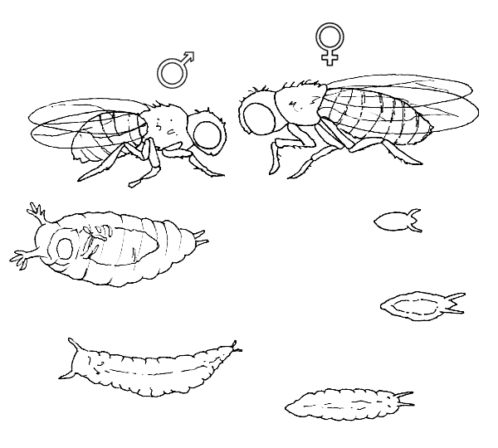
femmina adulta
maschio adulto
embrione
pupa
larva al primo stadio
larva al terzo stadio
larva al secondo stadio

Slide 9
Come si alleva?
La drosophila è facile da allevare, sono sufficienti:
1 litro d'acqua
1,5 hg di lievito di birra (fresco o surgelato)
1 hg di zucchero
80 gr di farina di grano
10 ml di alcool non denaturato (o grappa/vodka)
1 gr di Nipagina (metile para-idrossi-benzoato)

Slide 10
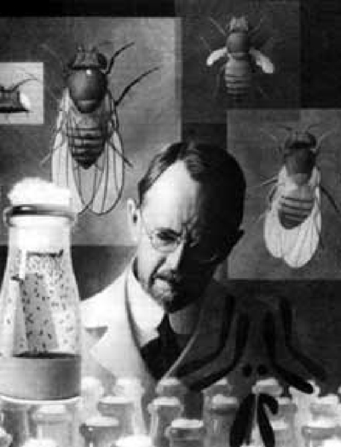
Thomas H. Morgan
è stato un genetista e biologo statunitense
nel 1933 gli fu assegnato il Premio Nobel per la medicina
- nel campo della genetica compì ricerche sul moscerino della frutta per dimostrare che i cromosomi sono la sede dei fattori ereditari mendeliani e per spiegare le incongruenze delle leggi di Mendel

Slide 11
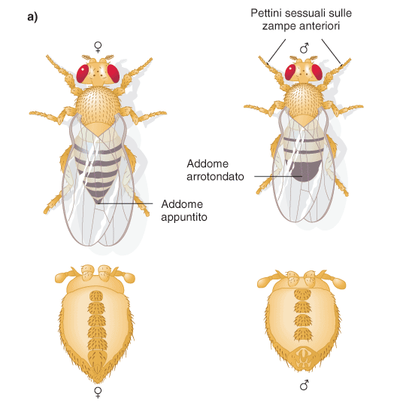
The “MORGAN’S FLY ROOM” at Columbia University (NY)
(SINCE 1909)
enorme numero di incroci
FENOTIPO: OCCHI ROSSI

Slide 12
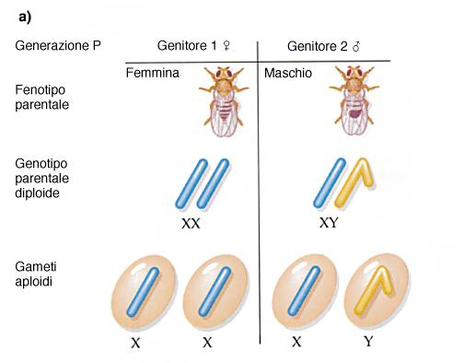
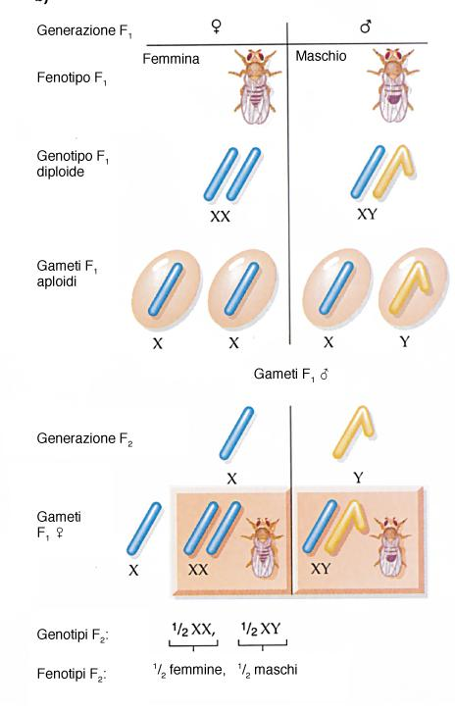
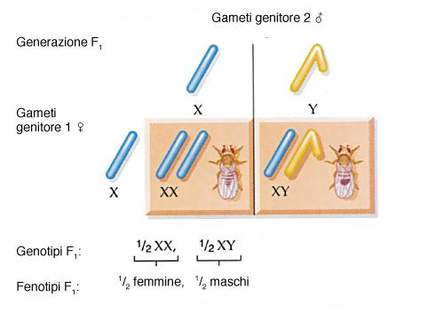

Slide 13
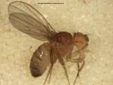
..tra i tanti moscerini con occhi ROSSI, Morgan e i suoi collaboratori ne identificarono alcuni con occhi BIANCHI
100%

Slide 14
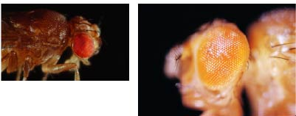
Morgan osservò una maschio di Drosophila melanogaster con gli occhi bianchi

Slide 15
Caratteri legati al sesso
Thomas Morgan nel 1910 pubblicò i risultati di incroci sperimentali con la Drosophila (moscerino della frutta). Morgan trovò in una sua linea pura una mosca con occhi di colore bianco, anziché del colore rosso mattone caratteristico del selvatico (o wild-type, riferito a un organismo o a un gene che sia il più frequente nella popolazione naturale di quell'organismo).
Il colore bianco è definito come prodotto da un allele mutato.

Slide 16
Morgan incrociò un maschio occhi bianchi con una femmina occhi rossi: tutte le mosche della F1 avevano occhi rossi e concluse che il carattere occhi bianchi era recessivo.
Successivamente lasciò che la progenie F1 si incrociasse e raggruppò in classi fenotipiche gli individui della F2: 3470 occhi rossi e 782 con occhi bianchi→ diverso da 3:1.
Inoltre Morgan notò che tutte le mosche con occhi bianchi erano maschi.
Morgan propose quindi che il gene che determina la variante del colore dell'occhio fosse localizzato sul cromosoma X.

Slide 17
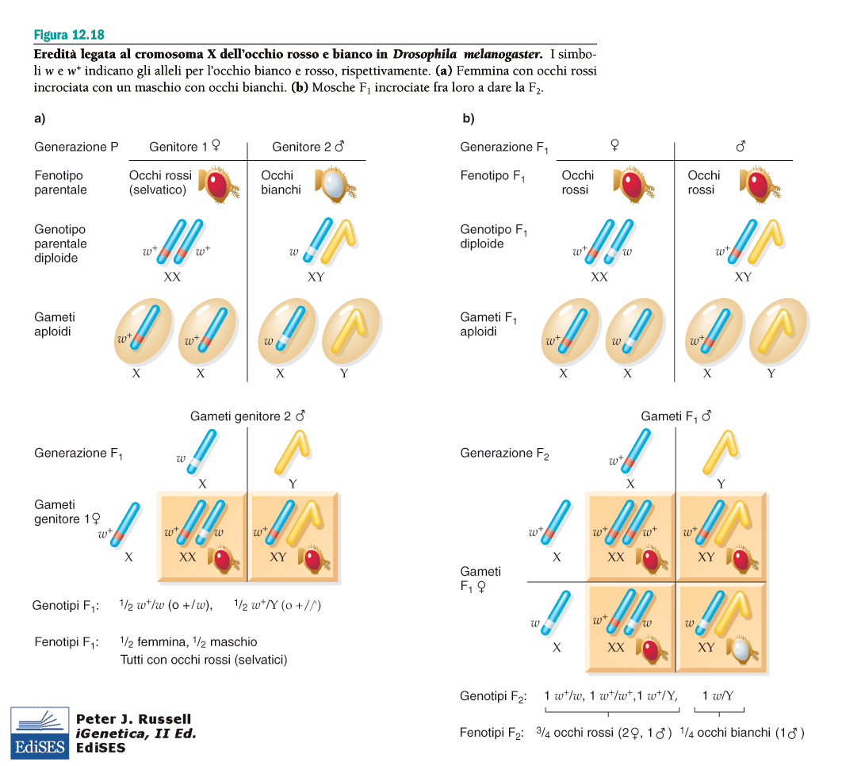

Slide 18
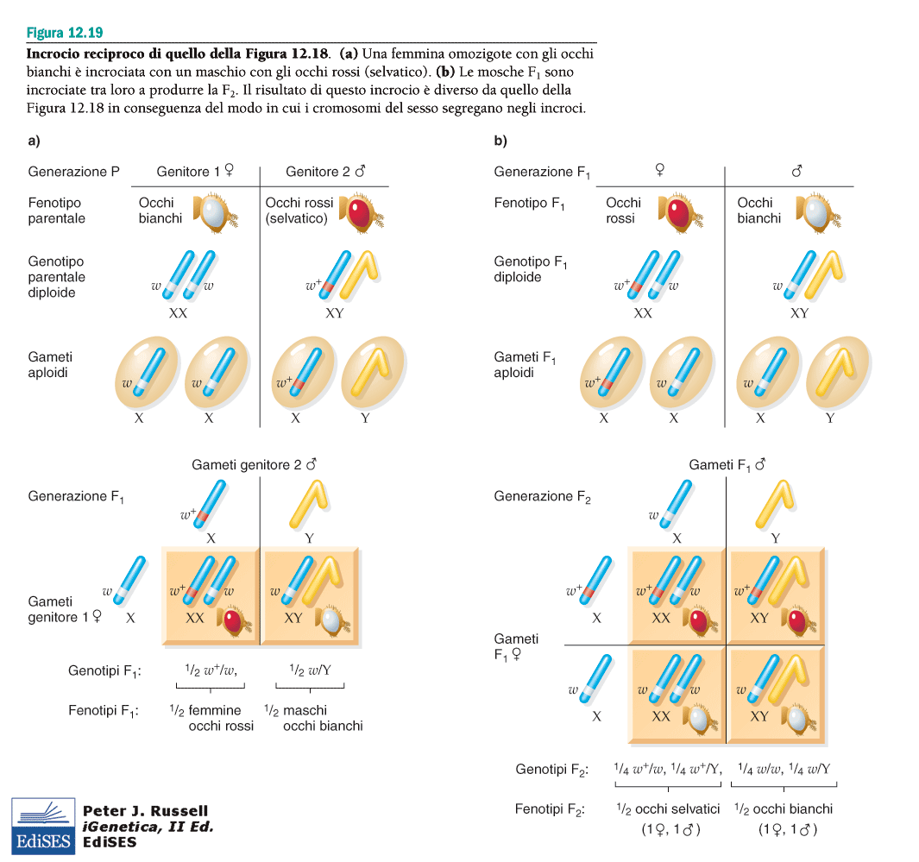






Slide 19


